Slide 1
python 6강
데이터융합SW과
KOPO11 노을

Slide 2
< 학습 내용 >
반복문
제어문
다중반복구조

Slide 3
< 반복문 >

Slide 4
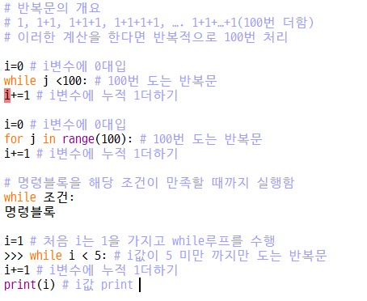

Slide 5
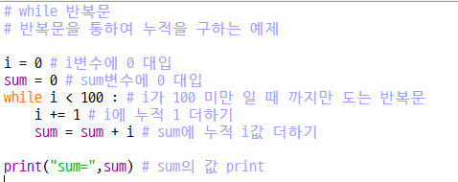

< print 결과 확인 >

Slide 6
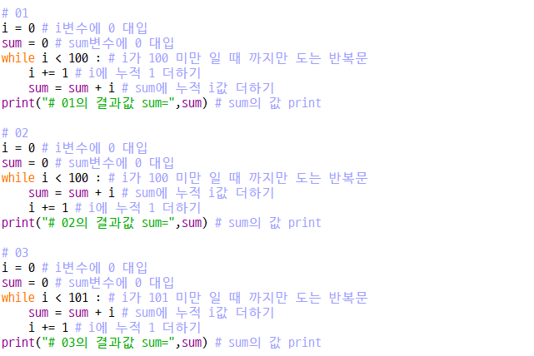

< print 결과 확인 >

Slide 7
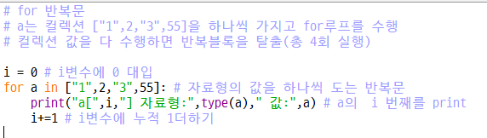


< print 결과 확인 >

Slide 8
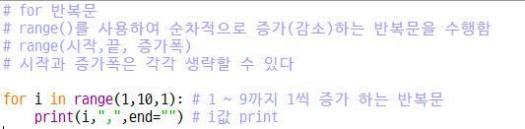

< print 결과 확인 >

Slide 9
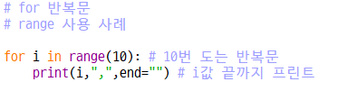


< print 결과 확인 >
< print 결과 확인 >

Slide 10

< print 결과 확인 >
< print 결과 확인 >

Slide 11
< 제어문 >

Slide 12
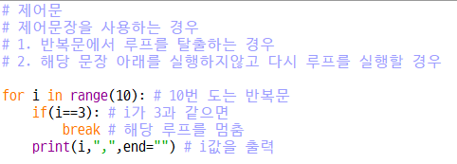


< print 결과 확인 >
< print 결과 확인 >

Slide 13
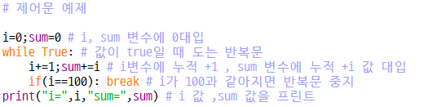
< print 결과 확인 >

Slide 14
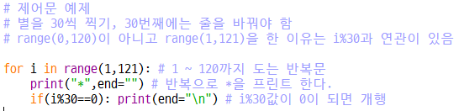

< print 결과 확인 >

Slide 15
< 다중반복구조 >

Slide 16
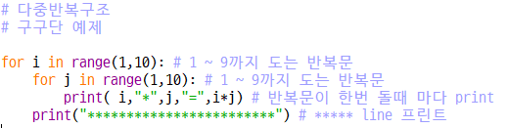
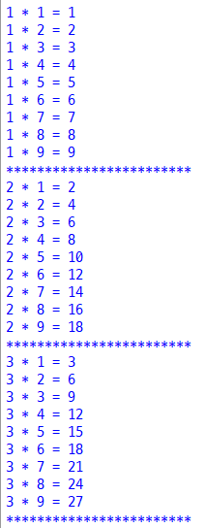
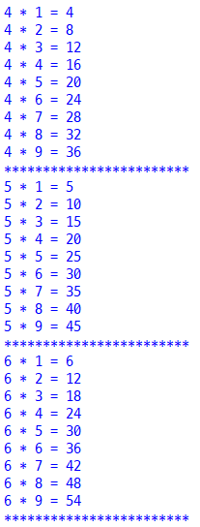
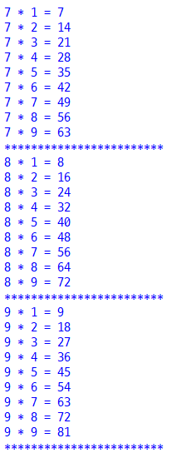

< print 결과 확인 >

Slide 17
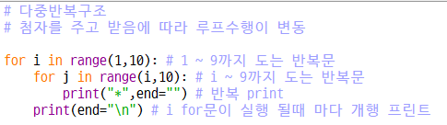
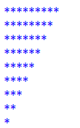
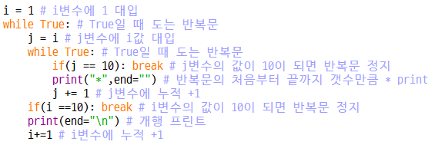
< print 결과 확인 >
< print 결과 확인 >

Slide 18
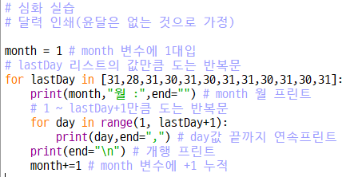
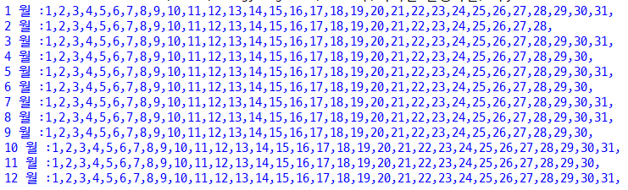
< print 결과 확인 >

Slide 19
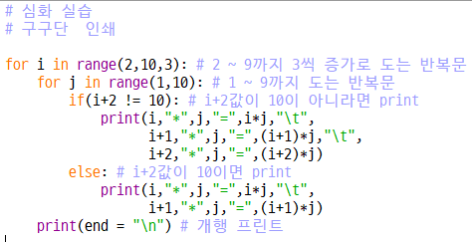
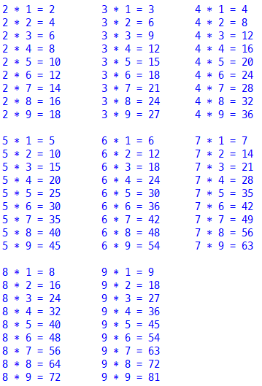
< print 결과 확인 >

Slide 20
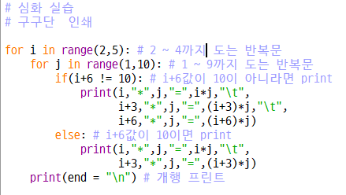
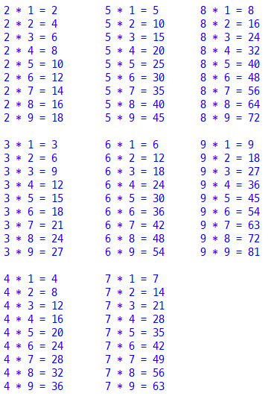
< print 결과 확인 >

Slide 21
< 6강 정리하기 >

Slide 22
